Slide 1



ESF II projekt Západočeské univerzity v Plzni
reg. č. CZ.02.2.69/0.0/0.0/18_056/0013239

Slide 2
Regionální politika v Česku v období 2014-2020

Slide 3
Strategie regionálního rozvoje ČR 2014-2020
Strategie regionálního rozvoje ČR 2014–2020 (dále také SRR) je základním koncepčním dokumentem v oblasti regionálního rozvoje. Dle zákona č. 248/2000 Sb., o podpoře regionálního rozvoje formuluje přístup státu k podpoře regionálního rozvoje, poskytuje potřebná východiska a stanovuje rozvojové cíle a zásady pro vypracování regionálních programů rozvoje.
SRR je nástrojem realizace regionální politiky a koordinace působení ostatních veřejných politik na regionální rozvoj.
SRR propojuje odvětvová hlediska (témata a priority) s územními aspekty.
Z časového hlediska jde o střednědobý dokument, jenž obsahuje dlouhodobý pohled na regionální rozvoj ČR (dlouhodobá vize) i krátkodobé realizační kroky.

Slide 4
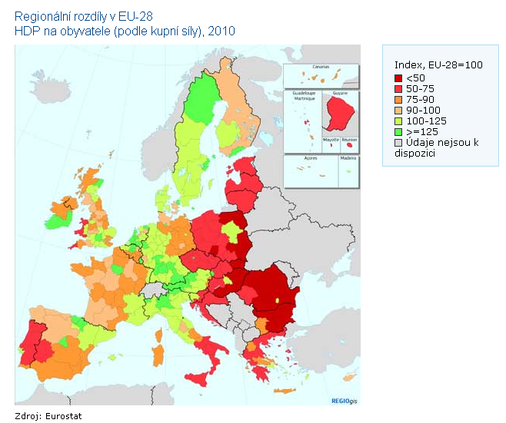

Slide 5
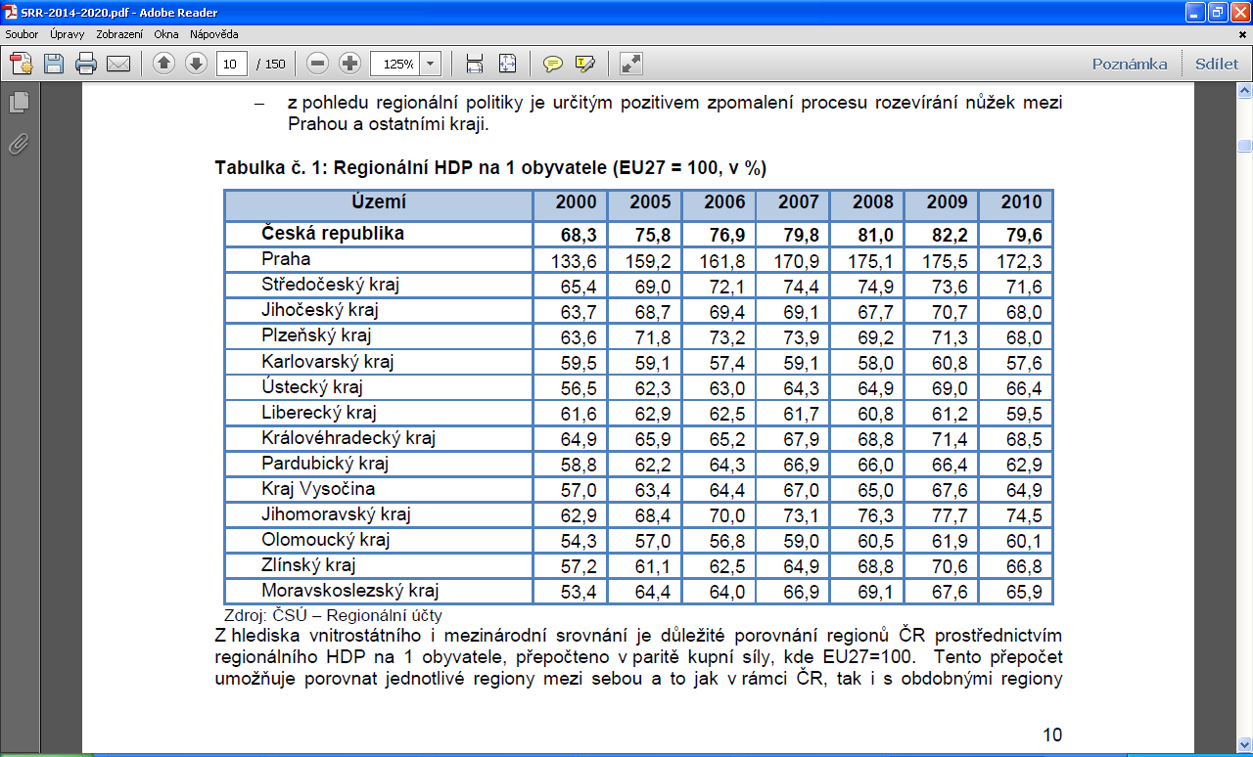

Slide 6
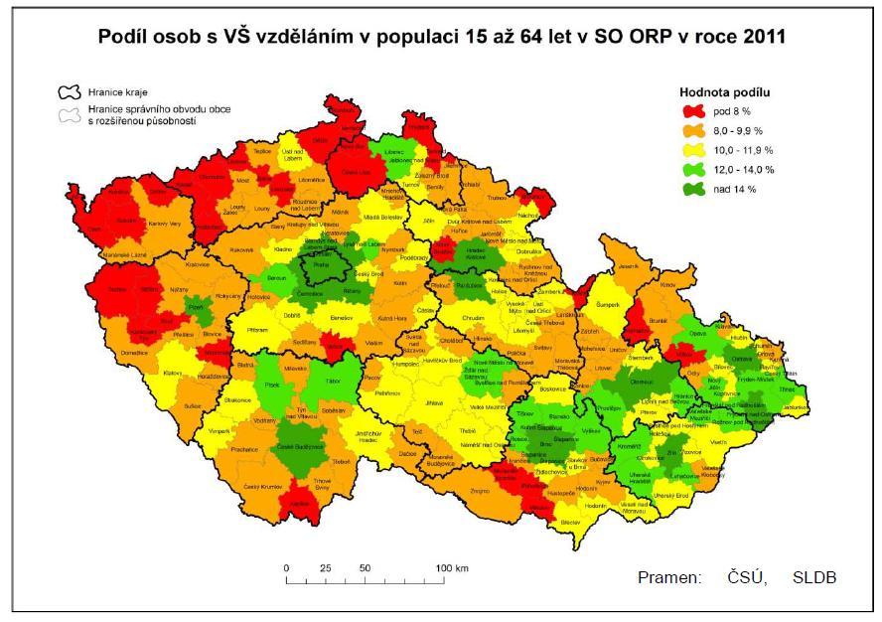

Slide 7
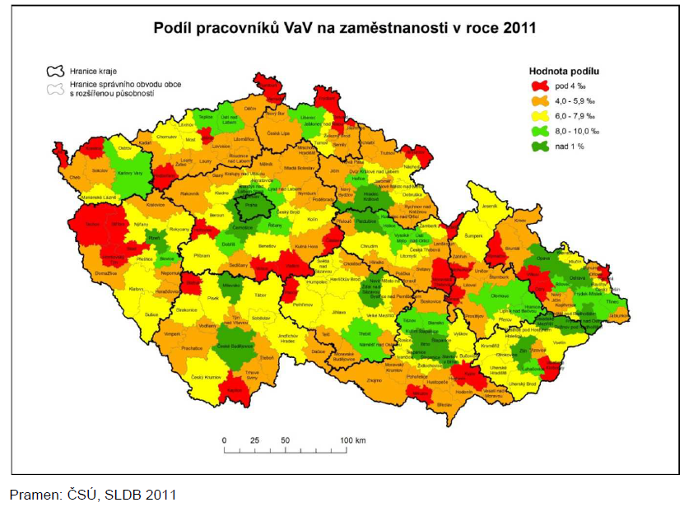

Slide 8
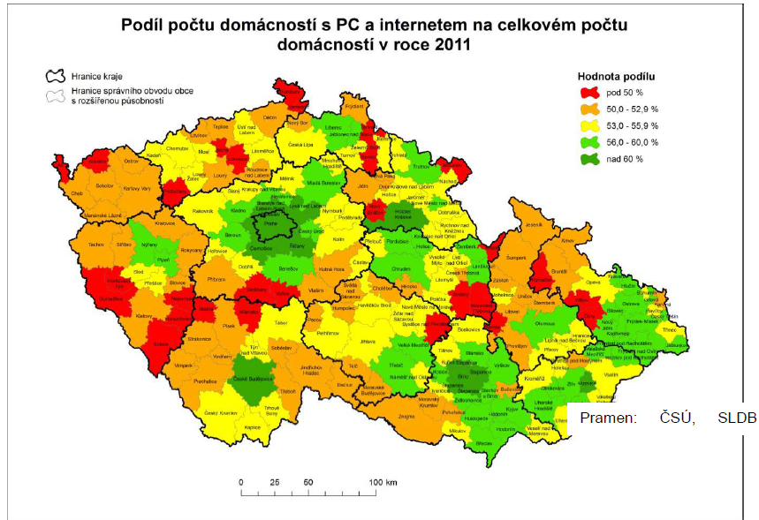
Vybavenost území

Slide 9
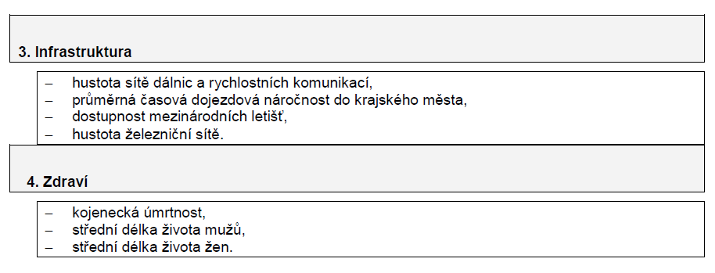
Index regionální konkurenceschopnosti
Pro hodnocení disparit - 32 ukazatelů
Základní sub-index (basic)

Slide 10
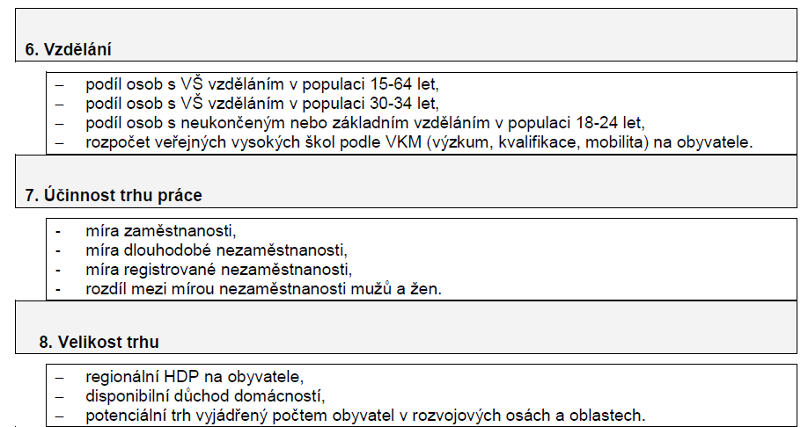
sub-index efektivnosti (efficiency)

Slide 11
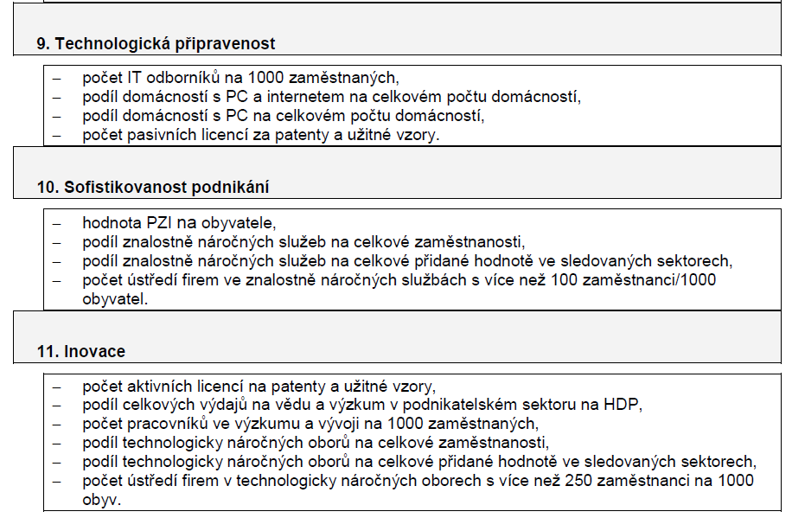
sub-index inovací (innovationen)

Slide 12
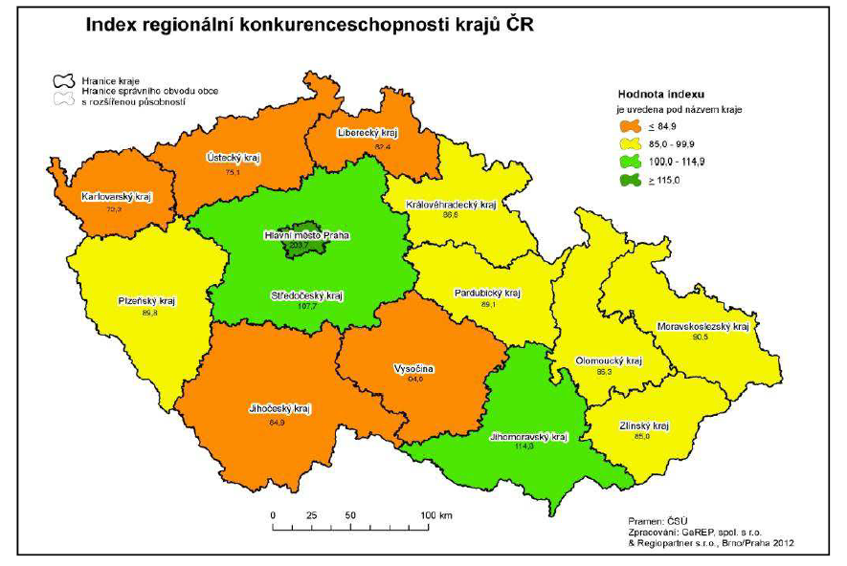

Slide 13
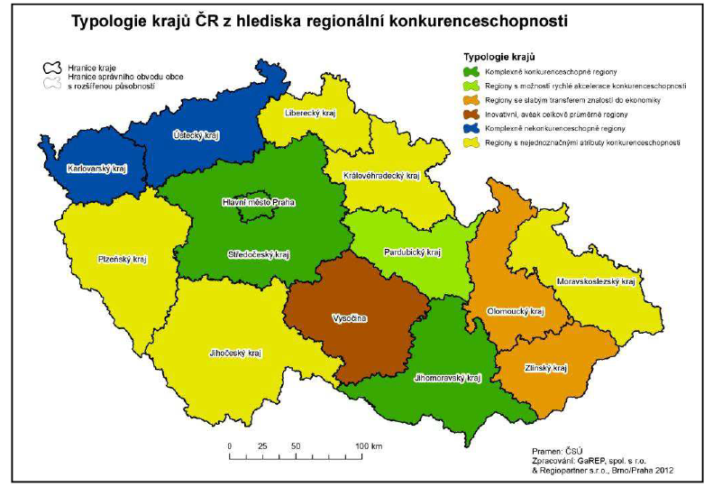

Slide 14
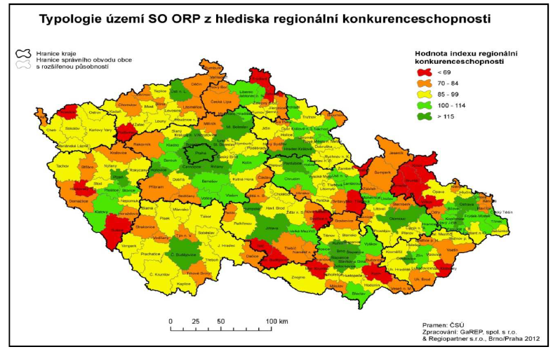

Slide 15
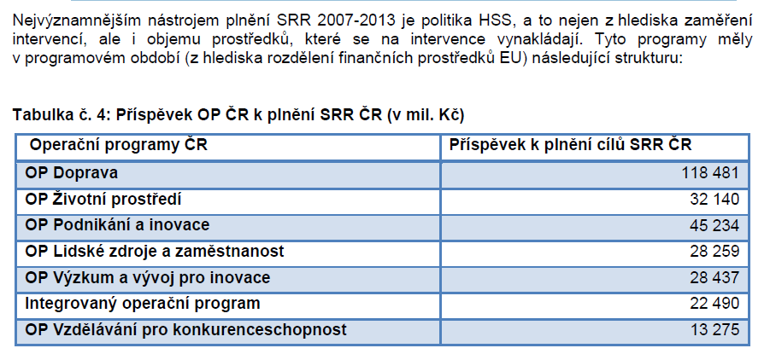
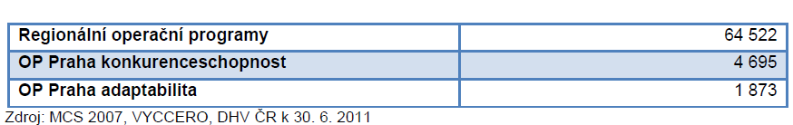
Struktura podpory podle operačních programů realizovaných v období 2007 - 2013

Slide 16
Hospodářsky problémové regiony 2014-2020
Základní kritéria:
nadprůměrná míra nezaměstnanosti,
nízká životní úroveň,
nízký stupeň ekonomické výkonnosti,
nízký průměrný příjem obyvatel,
nepříznivým demografickým vývojem.
Na základě metodického postupu dle výše uvedených kritérií bylo jako hospodářsky problémové regiony vymezeno 57 regionů (ORP). Tyto ORP představují dohromady 2 621 740 obyvatel, což odpovídá 24,8 % počtu obyvatel ČR při rozloze 24,7% ČR.

Slide 17
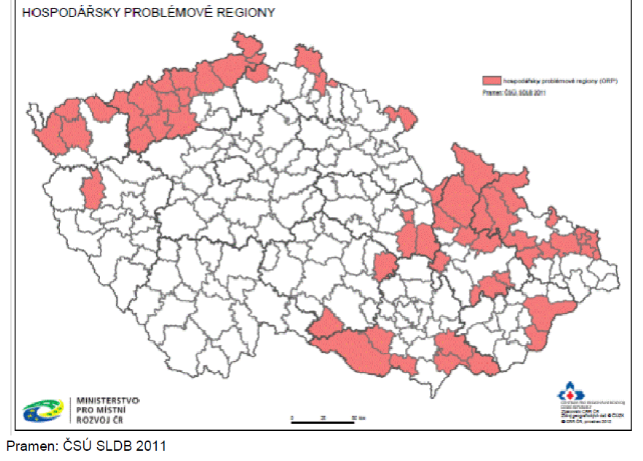
Hospodářsky problémové regiony 2014-2020

Slide 18
Ostatní regiony
Sociálně znevýhodněné oblasti
Mezi sociálně znevýhodněné oblastí jsou řazeny ORP vykazující dlouhodobou nezaměstnanost a výskyt sociálně vyloučených lokalit a lokalit ohrožených sociálním vyloučením. Toto je spojeno mimo jiné s potenciálním sociálním napětím a s vyšším výskytem sociálně-patologických jevů (drogy, lichva, gamblerství).
Současné a bývalé vojenské újezdy
Hradiště (Karlovarský kr.), Libavá (Olomoucký kr.), Boletice (Jihočeský kr.), Brdy (Středočeský kr.), Březina (Jihomoravský kr.)

Slide 19
Dlouhodobá vize regionálního rozvoje ČR
země konkurenceschopná, využívající kvalitní lidské zdroje a vzdělávací, výzkumnou a inovační infrastrukturu pro rozvoj znalostní ekonomiky;
země využívající svoji geografickou polohu k prohloubení vazeb a spolupráce ve středoevropském prostoru;
země rozvíjející udržitelným způsobem pozitivní specifika jednotlivých regionů a podporující jejich vnitřní hospodářskou, sociální a environmentální soudržnost;
země s funkčními vazbami mezi venkovskými a městskými oblastmi, chránící své přírodní, krajinné a kulturní hodnoty a vhodně využívající jejich potenciál.

Slide 20
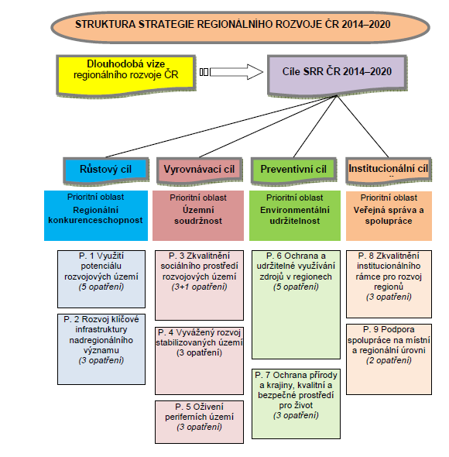

Slide 21
NAVRŽENÉ OPERAČNÍ PROGRAMY PRO EVROPSKÝ FOND REGIONÁLNÍHO ROZVOJE (EFRR), FOND SOUDRŽNOSTI (FS) A EVROPSKÝ SOCIÁLNÍ FOND (ESF)
OP PODNIKÁNÍ A INOVACE PRO KONKURENCESCHOPNOST
(MINISTERSTVO PRŮMYSLU A OBCHODU)
Cílem operačního programu je zajistit podporu podnikatelského prostředí a inovací pro zvýšení konkurenceschopné ekonomiky ČR.
OP VÝZKUM, VÝVOJ A VZDĚLÁVÁNÍ
(MINISTERSTVO ŠKOLSTVÍ, MLÁDEŽE A TĚLOVÝCHOVY)
Cílem navrhovaného operačního programu je prostřednictvím investic do získávání nových znalostí a kvalifikovaných lidských zdrojů urychlit strukturální posun české ekonomiky směrem ke znalostní ekonomice. Cílem OP je také transformace české vzdělávací soustavy směrem k zajištění rovných příležitostí ve vzdělávání a podpoře vzdělávání dětí se speciálními vzdělávacími potřebami v rámci hlavního výchovně-vzdělávacího proudu a zajištění předškolní přípravy zejména pro děti se sociálním znevýhodněním.

Slide 22
OP ZAMĚSTNANOST (MINISTERSTVO PRÁCE A SOCIÁLNÍCH VĚCÍ)
Cílem navrhovaného OP je zajištění efektivního trhu práce pro zajištění udržitelné a dlouhodobé konkurenceschopnosti ČR a zároveň snižování sociálního vyloučení s důrazem na začleňování znevýhodněných resp. ohrožených skupin obyvatelstva do trhu práce.
OP DOPRAVA (MINISTERSTVO DOPRAVY)
Cílem navrhovaného operačního programu je zajistit urychlení rozvoje páteřních komunikací v ČR jako podmínky pro zajištění udržitelné konkurenceschopnosti ČR.

Slide 23
OP ŽIVOTNÍ PROSTŘEDÍ (MINISTERSTVO ŽIVOTNÍHO PROSTŘEDÍ)
Cílem navrhovaného operačního programu je zajistit ochranu a kvalitní a zdravé prostředí pro život obyvatel ČR, podpořit efektivní využívání zdrojů a eliminovat negativní dopady lidské činnosti na životní prostředí a s tím související snižování dopadů změn klimatu.
INTEGROVANÝ REGIONÁLNÍ OP (MINISTERSTVO PRO MÍSTNÍ ROZVOJ)
Cílem OP je posílení regionální konkurenceschopnosti a kvality života obyvatel prostřednictvím propojení intervencí národního i regionálního charakteru s významným dopadem do území.

Slide 24
OP PRAHA - PÓL RŮSTU ČR (MAGISTRÁTEM HLAVNÍHO MĚSTA PRAHY)
Cílem navrhovaného OP je zajistit efektivní realizaci investic v Praze, které povedou ke zvýšení konkurenceschopnosti Prahy jako rozvojového pólu republiky a k zajištění kvalitního života obyvatel.
OP TECHNICKÁ POMOC (MINISTERSTVO PRO MÍSTNÍ ROZVOJ)
Cílem navrhovaného OP je zajištění prostředků na realizaci horizontálních aktivit pro systém koordinace a řízení v programovém období 2014-2020.

Slide 25
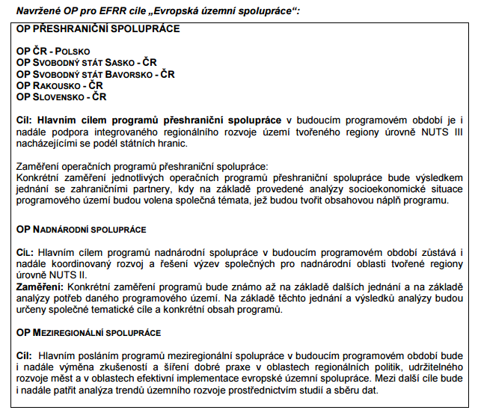

Slide 26
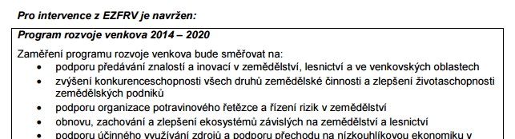
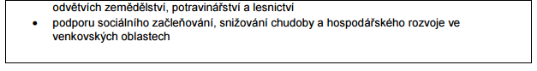

Slide 27
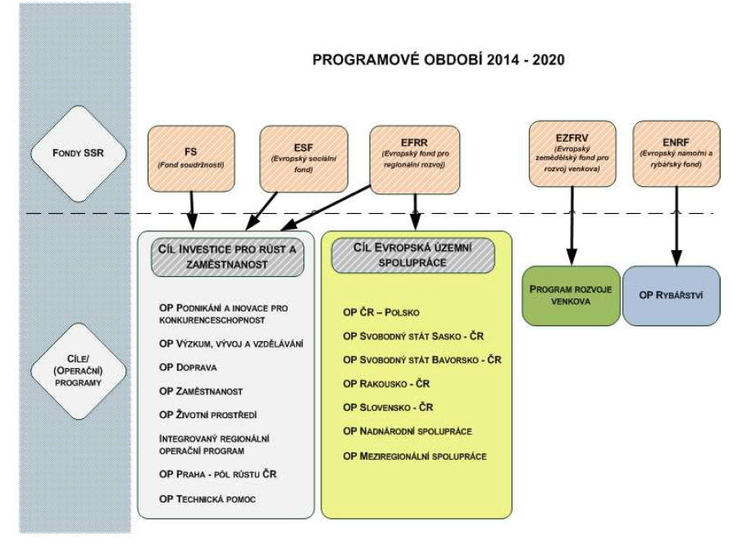

Slide 28
Územní dimenze
Přístup
ÚZEMNÍ
1.1 Rozvojová území
· Metropolitní oblasti
· Regionální sídelní aglomerace
· Regionální centra a jejich zázemí
1.2 Stabilizovaná území
1.3 Periferní území
2. INTEGROVANÝ
2.1 Integrované územní investice („ITI“)
2.2 Integrované plány rozvoje území („IPRÚ“)
2.3 Komunitně vedený místní rozvoj („CLLD“)
2.4 Společný akční plán („JAP“)
3. TEMATICKÝ

Slide 29
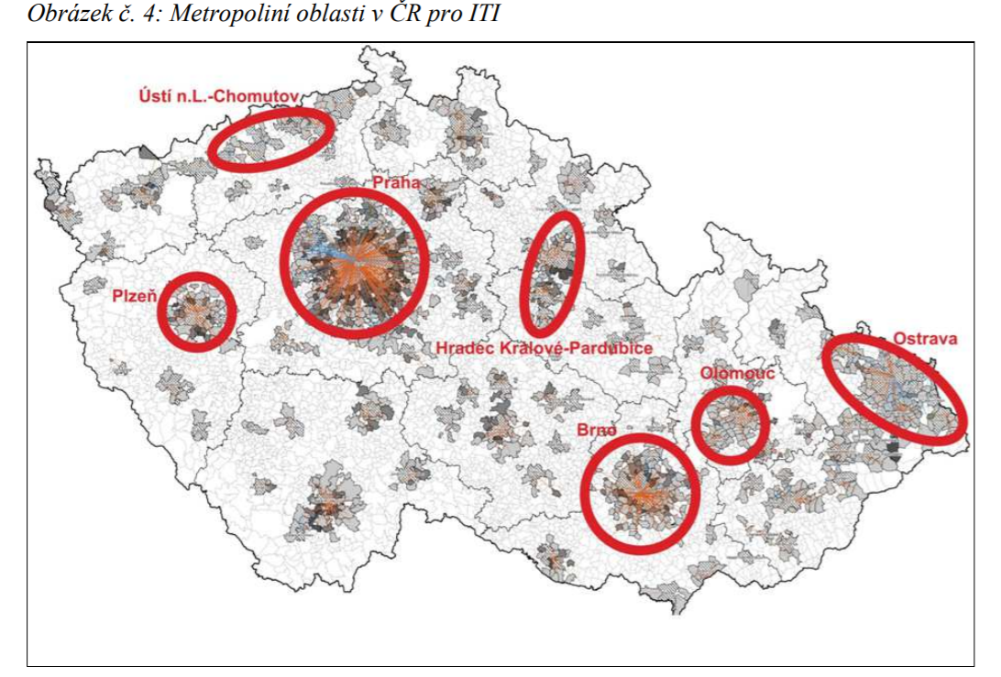

Slide 30
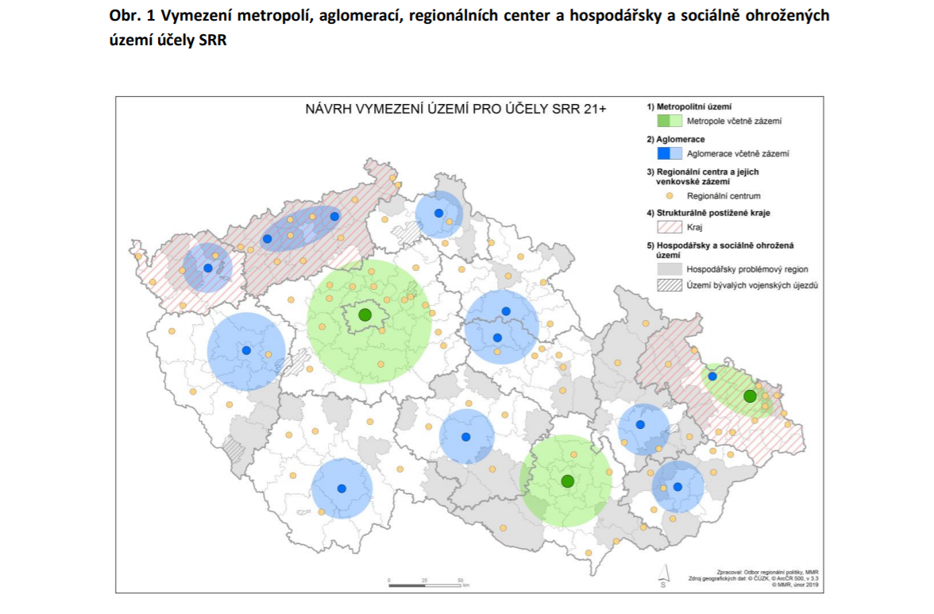

Slide 31
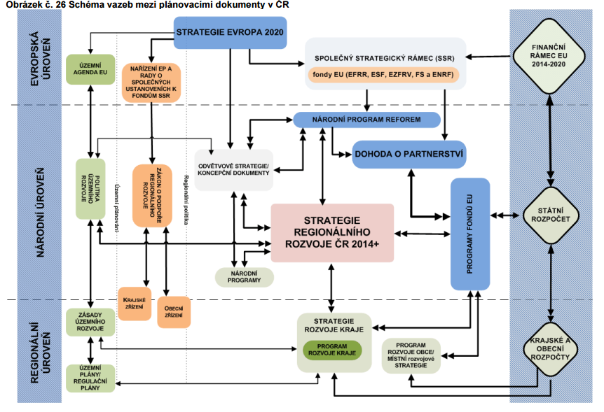

Slide 32
Zdroje
STRATEGIE REGIONÁLNÍHO ROZVOJE ČR 2014–2020, MMR, duben 2013
http://www.mmr.cz/getmedia/08e2e8d8-4c18-4e15-a7e2-0fa481336016/SRR-2014-2020.pdf
http://www.mmr.cz/cs/evropska-unie/oparacni-programy-rizene-mmr
http://dotaceeu.cz/cs/statistiky-a-analyzy
http://czso.cz/csu/archiv_publikaci

